Slide 1
ARA0387
SISTEMAS DIGITAIS
AULA 07 – CONTEUDO 7

Slide 2
Semana 7: Tema ­ 2. ÁLGEBRA BOOLEANA
2.4 SIMPLIFICAÇÃO DE CIRCUITOS ATRAVÉS DE MAPAS DE KARNAUGH

Slide 3
Introdução
A simplificação de expressões lógicas usando mapas de Karnaugh, vista na aula passada, pode ser usada também para simplificar ou alterar circuitos lógicos já em utilização, convertendo­-os em circuitos equivalentes que se utilizam de outros tipos de portas lógicas.
Mas, para isso, é preciso que saibamos converter um circuito lógico em um mapeamento do método de Karnaugh.
E quais os passos para essa conversão?

Slide 4
VÍDEOS
Lógica Digital - Mapa de Karnaugh c/ Valores "Don't Care" (X)
https://www.youtube.com/watch?v=ZnKguA3xwUA

Slide 5
Preenchendo o Mapa Diretamente
a partir da Tabela-Verdade

Slide 6
Preenchendo o Mapa Diretamente a partir da Tabela-Verdade
Vimos como inserir uma expressão Booleana no mapa; agora vamos aprender como passar diretamente da tabela-verdade para o mapa de Karnaugh.
Lembre-se que uma tabela-verdade fornece a expressão Booleana de saída para todas as combinações de variáveis de entrada possíveis.
Um exemplo de uma expressão Booleana e a sua representação em tabela-verdade é mostrado na Figura 4–35.

Slide 7
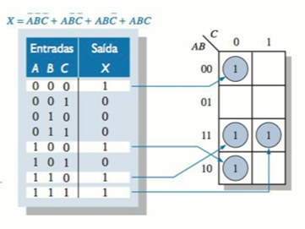
Preenchendo o Mapa Diretamente a partir da Tabela-Verdade

Slide 8
Preenchendo o Mapa Diretamente a partir da Tabela-Verdade
Observe na tabela-verdade que a saída X é 1 para quatro diferentes combinações das variáveis de entrada.
Os 1s na coluna de saída da tabela-verdade são transferidos diretamente para o mapa de Karnaugh nas células correspondentes aos valores das combinações das variáveis de entrada associadas, conforme mostra a Figura 4–35.
Nessa figura podemos ver que a expressão Booleana, a tabela-verdade e o mapa de Karnaugh são simplesmente formas diferentes de representar uma função lógica.

Slide 9
Condições “Don’t Care”

Slide 10
Condições “Don’t Care”
Algumas vezes surge uma situação na qual uma combinação das variáveis de entrada não é permitida.
Por exemplo, lembre-se que no código BCD abordado no Capítulo 2, existem seis combinações inválidas: 1010, 1011, 1100, 1101, 1110 e 1111.
Como esses estados não permitidos nunca ocorrerão numa aplicação envolvendo código BCD, eles podem ser tratados como termos “don’t care” (não importam) em relação aos seus efeitos na saída.
Ou seja, para esses termos “don’t care” podemos associar um 1 ou um 0 à saída; na realidade não importa já que eles nunca irão ocorrer.

Slide 11
Condições “Don’t Care”
Os termos “don’t care” podem ser usados para se obter vantagens no uso do mapa de Karnaugh.
A Figura 4–36 mostra que para cada termo “don’t care”, um X é colocado na célula.
Quando se faz o agrupamento de 1s, os Xs podem ser tratados como 1s para tornar os grupos maiores ou como 0s se eles não representam vantagens.
Quanto maior o tamanho de um grupo, mais simplificado será o termo resultante.

Slide 12
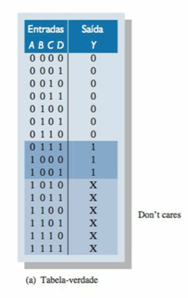
Condições “Don’t Care”

Slide 13
Condições “Don’t Care”
A tabela-verdade vista na Figura 4–36(a) descreve uma função lógica que tem uma saída 1 apenas quando o código BCD presente nas entradas for relativo ao 7, 8 ou 9.
Se os estados “don’t care” forem usados como 1s, a expressão resultante para a função é A + BCD, conforme indicado na parte (b) da figura.
Se os estados “don’t care” não forem usados como 1s, a expressão resultante é ; assim podemos perceber a vantagem de usar termos “don’t care” para obter uma expressão mais simples.

Slide 14
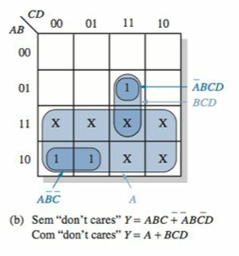
Condições “Don’t Care”

Slide 15
Inserindo no Mapa uma Expressão de Produto-de-Somas Padrão

Slide 16
Inserindo no Mapa uma Expressão de Produto-de-Somas Padrão
Para uma expressão de produto-de-somas na forma padrão, um 0 é colocado no mapa de Karnaugh para cada termo-soma na expressão.
Cada 0 é colocado na célula que corresponde ao valor de um termo-soma.
Por exemplo, para o termo-soma A + B + C, um 0 é colocado na célula 010 num mapa de 3 variáveis.

Slide 17
Inserindo no Mapa uma Expressão de Produto-de-Somas Padrão
Quando uma expressão de produto-de-somas é totalmente inserida no mapa, existirá um número de 0s no mapa de Karnaugh igual ao número de termos-soma na expressão de produto-de-somas padrão.
As células que não têm um 0 são as células para as quais a expressão é 1.
Geralmente, quando trabalhamos com expressões de produto-de-somas, os 1s são deixados de fora.
Os passos a seguir e a ilustração dada na Figura 4–37 mostram o processo de preenchimento do mapa.

Slide 18
Inserindo no Mapa uma Expressão de Produto-de-Somas Padrão
Passo 1
Determine o valor binário de cada termo-soma na expressão de produto-de-somas padrão.
Esse é um valor binário que torna o termo igual a 0.
Passo 2
À medida que cada termo-soma é avaliado, coloque um 0 no mapa de Karnaugh na célula correspondente.

Slide 19
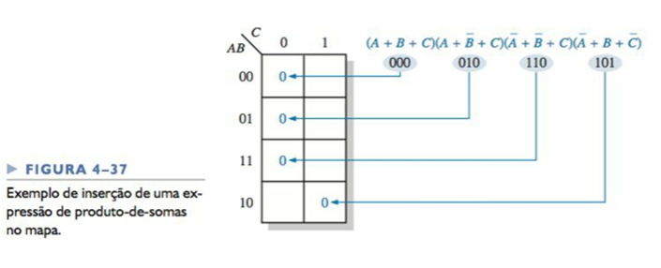
Inserindo no Mapa uma Expressão de Produto-de-Somas Padrão

Slide 20
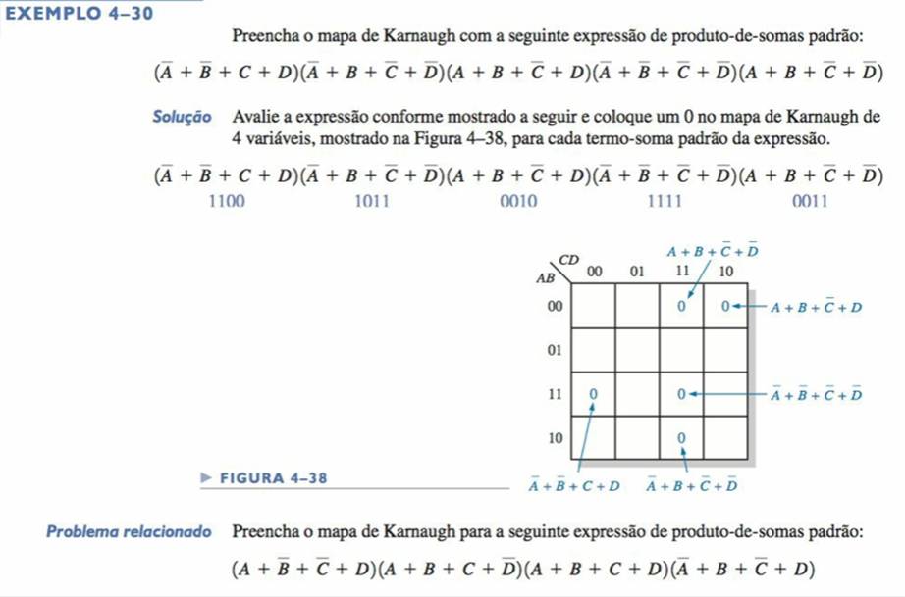

Slide 21
ATIVIDADE PRÁTICA

Slide 22
ATIVIDADE
Projetos – Simplificação/alteração de circuitos lógicos usando mapas de Karnaugh
Acessar o link abaixo e construir os projetos lá disponíveis:
https://drive.google.com/file/d/1r4DCM9i9x6mw15EhMVXAXnxTmSXvlv0a/view?usp=sharing

Slide 23
Bibliografia
FLOYD, THomas L. Sistemas Digitais: Fundamentos e Aplicações. 9 ed. Porto Alegre: Bookman, 2007. Disponível em: https://integrada.minhabiblioteca.com.br/#/books/9788577801077/cfi/0!/4/2@100:0.00
VAHID, Frank. Sistemas Digitais: Projeto, Otimização e HDLs. Porto Alegre: Bookman, 2008. Disponível em: https://integrada.minhabiblioteca.com.br/#/books/9788577802371/cfi/0!/4/2@100:0.00
WIDMER, Neal S. Sistemas digitais: princípios e aplicações. 12 ed.. São Paulo: Pearson, 2018. Disponível em: https://plataforma.bvirtual.com.br/Acervo/Publicacao/168497

